Slide 1
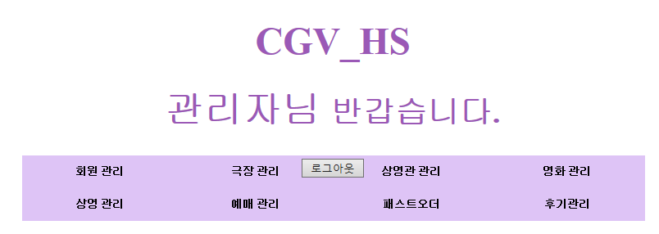

Slide 2
메뉴 | 기능 | JAVA | JSP
회원 관리 | 리스트 출력, 삭제 | Member.java Manager.java DB.java | Mgmember.jsp MglistRS.jsp, Mgdelete.jsp
극장 관리 | 리스트 출력, 삭제 | Theater.java Manager.java DB.java | MgTheater.jsp MglistRS.jsp Mgdelete.jsp
상영관 관리 | 리스트 출력, 추가, 삭제 | Screentheater.java Manager.java DB.java | MgScreenTheater.jsp MgScreenTheaterAdd.jsp insertScreenTheater.jsp MglistRS.jsp, Mgdelete.jsp
영화 관리 | 리스트 출력, 추가, 삭제 | Movie.java Manager.java DB.java | Mgmovie.jsp, MgmovieAdd.jsp Insertmovie.jsp, MglistRS.jsp Mgdelete.jsp
상영 관리 | 리스트 출력, 추가, 삭제 | Screen.java Manager.java DB.java | MgScreen.jsp, MgScreenAdd.jsp insertScreen.jsp, MglistRS.jsp Mgdelete.jsp
예매 관리 | 리스트 출력 | Ticketing.java Manager.java DB.java | MgTicketing.jsp MglistRS.jsp
패스트 오더 | 리스트 출력 | Fastoder.java Manager.java DB.java | MgFastOrder.jsp MglistRS.jsp
후기 관리 | 리스트 출력, 삭제 | Manager.java DB.java | MgReview MglistRS.jsp

Slide 3
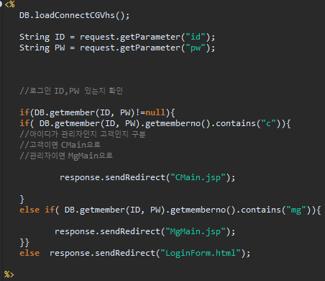
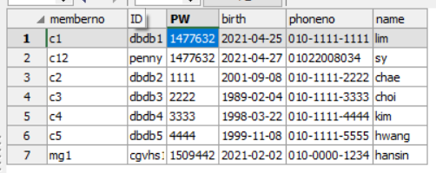

Slide 4
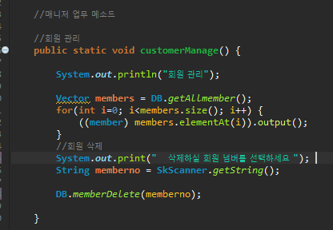
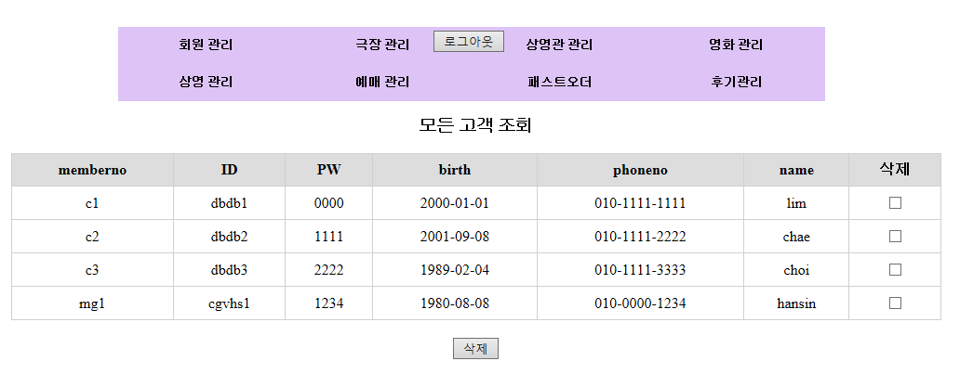
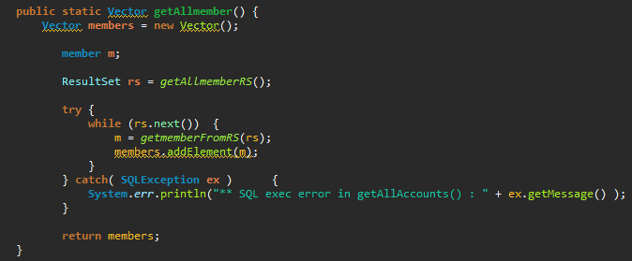
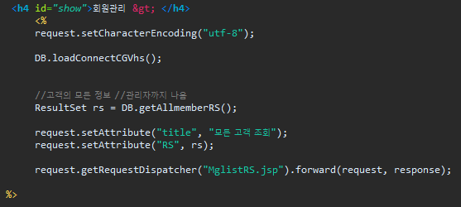
manger.java
회원 리스트 출력
DB.java
Mgmemeber.jsp

Slide 5
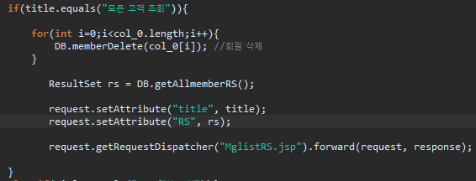
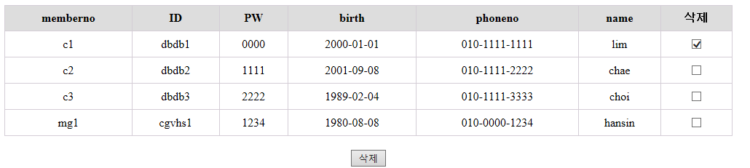
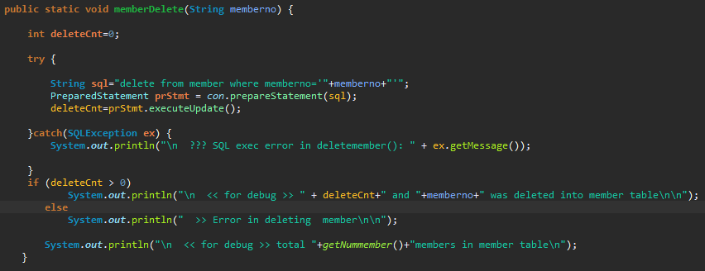
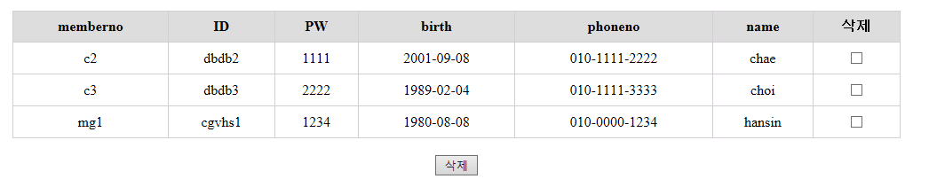
Mgdelete.jsp
회원 삭제 완료
DB.java

Slide 6

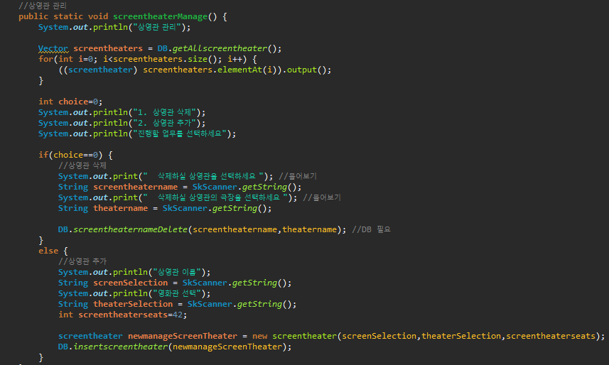
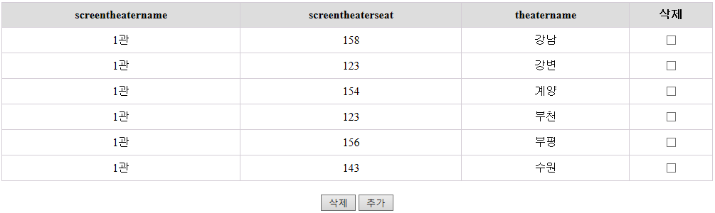
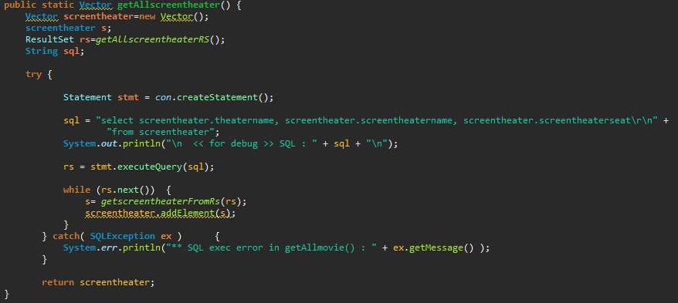
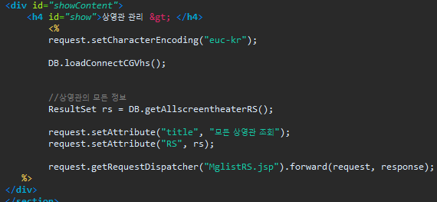
manger.java
상영관 리스트 출력
DB.java
MgScreenTheater.jsp

Slide 7
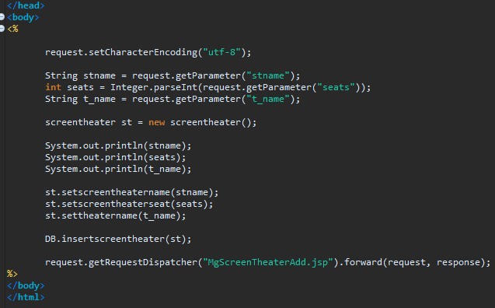
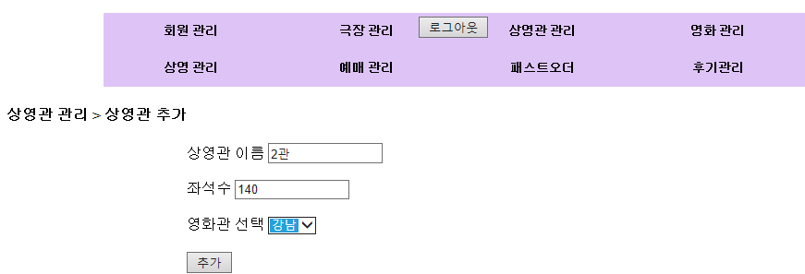
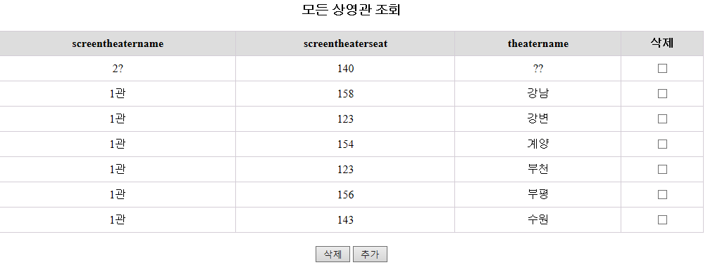
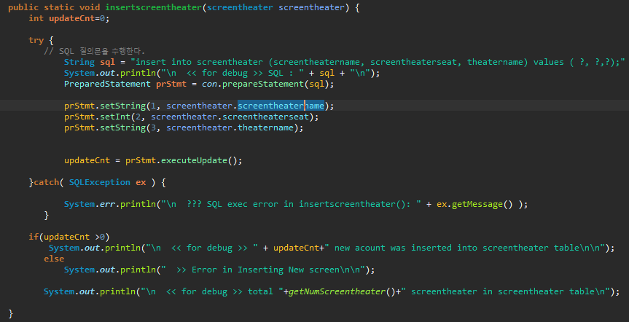
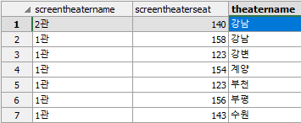
insertScreenTheater.jsp
상영관 추가 완료
DB.java
2관

Slide 8
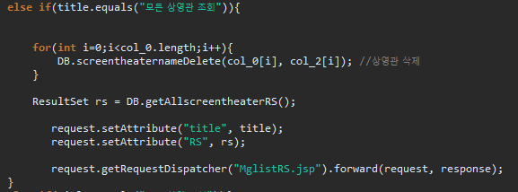
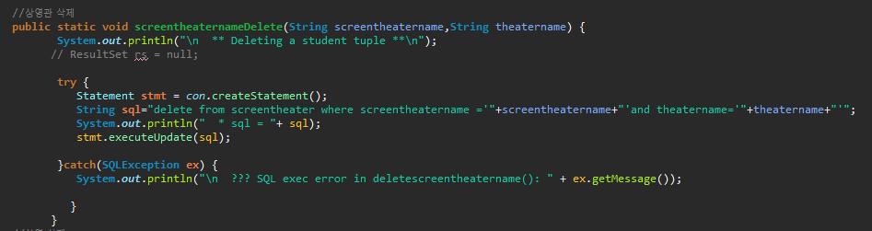
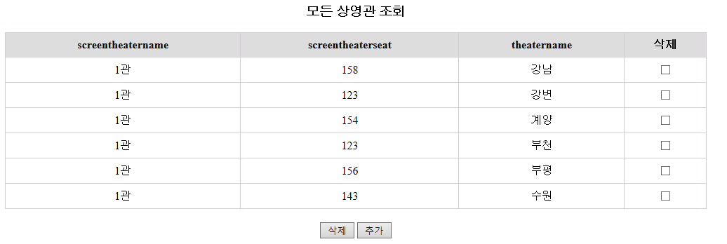
Mgdelete.jsp
2관
상영관 삭제 완료
DB.java

